Slide 1
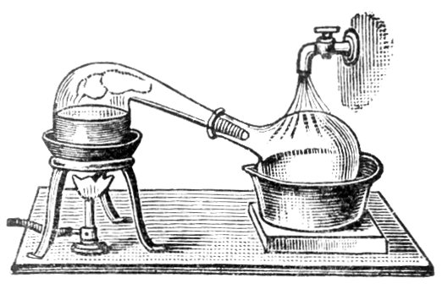
증류주
바닷모래
dowonshun@naver.com

Slide 2
소주의 기원
기원전 3천년 경에 메소포타미아 남부지방에 살던 수메르인들, 아랍어로 “땀” , “증류주＂아라그(Araq)였던 것이 몽골로 전해지면서 아르히(Araki), 다시 원나라에 의해 한반도에 전해지면서 평안도 아랑주, 안동 아래기로 불렸음
우리소주 명산지는 개성, 안동, 진도, 제주 등 공교롭게도 몽골군의 주둔지이거나 오랜 전투지역
13세기 남송(南宋)의 관리 조공(趙珙)이 몽골을 방문한 뒤 정부에 제출한 정보보고서 <몽달비록> ‘주인이 손님에게 잔을 바치며 마시도록 권한다. 만약 손님이 다 마시지 않고 조금이라도 남길 경우 주인은 그를 다시 접대하지 않는다. 손님이 잔을 비우면 아주 만족해한다. 몽골인들은 술을 마실 때 나란히 어울려 마시면서 잔을 주고받는다. …… 이렇게 술을 마시다 보면 손님들은 취한다. 술이 취하면 큰소리로 떠드는 자, 싸우는 자, 실례하는 자, 토하는 자, 드러눕는 자 등이 생긴다. 그러면 주인은 크게 기뻐하며 “손님이 이렇게 대취한 것은 나와 일심동체가 됐다는 것을 의미한다”고 말한다.’

Slide 3
소주의 기원
the Arabic word ‘arak’, ‘al raki’ meaning 'distillate‘, ‘perspiration’
Araq; alcoholic spirit 40–63% Alc. Vol. in the anis drinks family. It is a clear, colorless, unsweetened anise-flavored distilled alcoholic drink
Arrack; a distilled alcoholic drink typically produced in South Asia and Southeast Asia, made from either the fermented sap of coconut flowers, sugarcane, grain (e.g. red rice) or fruit, depending upon the country of origin.
RakI; 포도주를 증류하고 아니스 오일을 첨가한 터키의 독주
Airak; 몽골을 비롯한 중앙아시아에서 전해져 오는 전통주(酒). 술의 색깔은 하얀색으로 언뜻 보기엔 우리나라의 막걸리와 비슷하지만 원료는 말의 젖이다. 몽골에서는 마유주를 증류한 증류주인 '시민 아르히'와 곡물 증류주인 '차간 아르히'가 대중적이다
Ayran; 터키의 요구르트 음료 알코올은 없지만 Airak과 언어의 뿌리를 같이함

Slide 4
Liquor vs. liqueur
Liquor- simply the name used to describe any distilled beverage. Liquor, also known as spirits are alcoholic beverages made of plants or grains and concocted into a potent drink.
gin, vodka, rum and tequila
alcohol content of at least 20 percent, although 40 percent is more common.
it is not sweet.
Liqueur- an alcoholic drink composed of distilled spirits and additional flavorings such as sugar, fruits, herbs, and spices.
sweet by nature

Slide 5
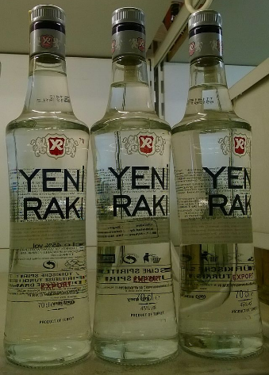
RakI
라크(터키어: Rakı)는 터키의 아니스 향이 나는 증류주이다. 라크에는 설탕이 들어가지 않으나 포도주를 원료로 한 증류주는 약한 단 맛이 난다.
터키 뿐만 아니라 그리스, 이란, 발칸 반도 등 옛 오스만 제국의 영역에서도 인기가 많은 술이다. 라크는 주로 해산물 요리나 메제와 함께 먹는다.
이러한 점에서 지중해 지방의 파스티스, 우조, 삼부카나 중동의 아라크 같은 여러 아니스 첨가 알코홀 류와 거의 같다.

Slide 6
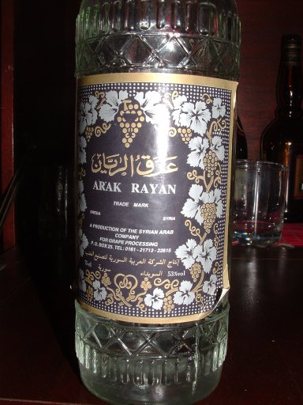
Arak
類型 茴香(anise )酒 力娇酒(liqueur)
起源地 中东
酒精度 50 – 63% (100 – 126 proof)
顏色 透明

Slide 7
焼酎 vs. 燒酒
일본 주세법 焼酎(しょうちゅう, 쇼추)
발아한 곡류를 사용하지 않고,
자작나무 숯 등으로 여과하지 않으며,
증류시 별도의 첨가물을 넣지 않고,
알콜 도수는 연속식 36도 미만, 단식 45도 이하의 증류주로 정의
한국 燒酒
우리나라에 전통 문헌에 燒酎라고 쓴 용례는 없다. 그러다가 일제강점기부터 일본의 영향으로 燒酎라는 표기가 섞여 들어와 쓰이기 시작
한국과 중국의 소주를 지칭하는 燒酒는 쇼슈(しょうしゅ)로 읽어 발음도 쇼추와는 다르다.

Slide 8
한국의 소주
소주; 한국의 전통식 증류주로 맛과 향이 뛰어난 증류식 소주
희석식 소주; 타피오카, 감자 등의 곡물을 발효시킨 후 연속증류하여 얻어낸 95% 고순도의 주정에 물과 식품첨가물를 첨가하는 것으로 에탄올에 물을 탄 것 같은 술
주정은 소주 제조사가 아니라, 별도로 설립된 전국 10개 주정 제조업자가 제조하고 이것이 대한주정판매로 일괄 납품된 다음 각 소주 제조사로 정부가 책정한 가격에 판매되는 시스템. 주정의 원료 곡물조차 정부가 직접 배급하도록 되어 있어 계획경제 시스템

Slide 9
지역별로 다양한 소주상표
일제강점기 때부터 차지한 영역을 서로 침범하지 말자는 암묵적 합의
서울: 진로의 참이슬
강원: 처음처럼, 옛 경월소주에서 시작 두산주류BG에서 처음처럼 출시, 현재 롯데칠성음료에서 생산
충북: 시원소주 청풍
충남: 맥키스 컴퍼니O2린
전북: 진로의 하이트
광주,전남: 보해양조 잎새주 인공조미료가 첨가되어 있지 않다.
대구,경북: 금복주 참소주
울산,경남: 무학 종합 주류 화이트, 좋은데이
부산: 대선주조 C1
제주: 한라산 소주 한라산

Slide 10
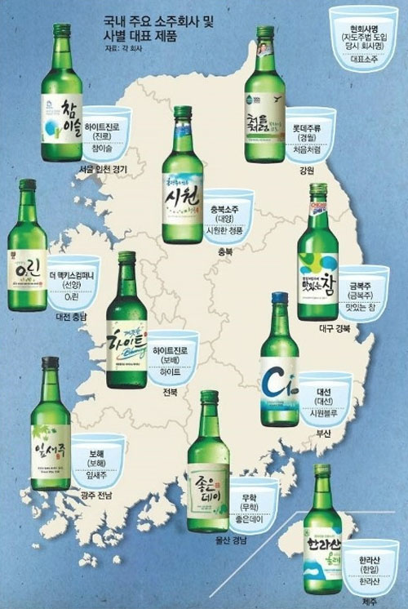
소주지도

Slide 11
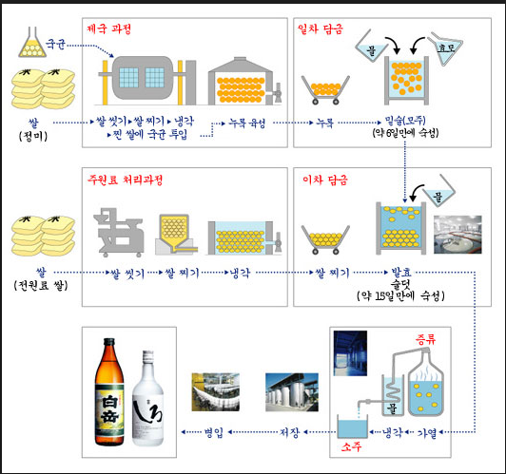

Slide 12
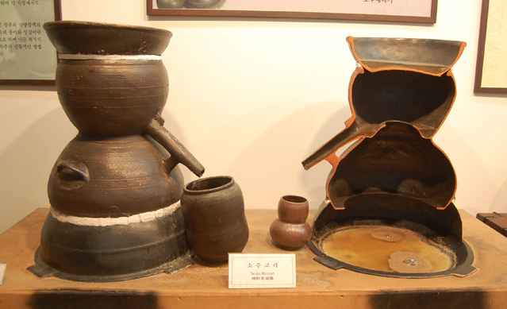
소주 증류기

Slide 13
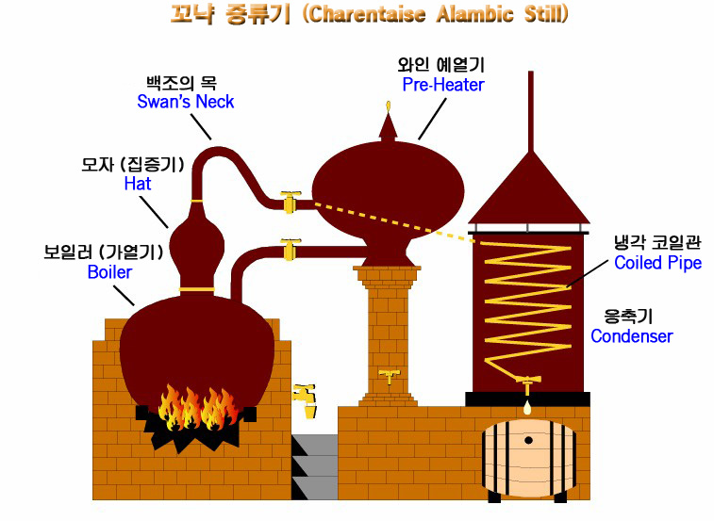

Slide 14
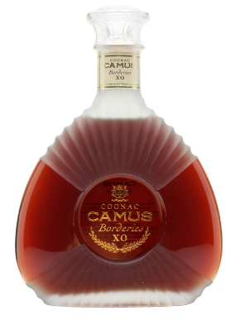
Cognac
프랑스 서남부 코냑 지방에서만 생산되는 증류주.
카뮤(CAMUS), 헤네시(hennessy), 레미 마틴(Remy Martin), 쿠르부아지에(Courvosier), 마르텔(Martell), 바롱 오타르(Baron Otard), 뫼코우(Meukow), 프라팽(Frapin), 들라맹(Delamain), 인(Hine), 뒤퓌(Dupuy), 장 퓨(Jean Fillioux) 에지오(Augier)등등
☆: 3~4년.
☆☆: 5~6년.
☆☆☆: 7~10년.
VO: Very Old. 11~15년.
VSO: Very Superior Old. 16~20년.
VSOP: Very Superior Old Pale. 21~30년.
XO: Extra Old. VSOP를 초월함. 45년 내외.
EXTRA: 보통 70년 이상을 뜻함.

Slide 15
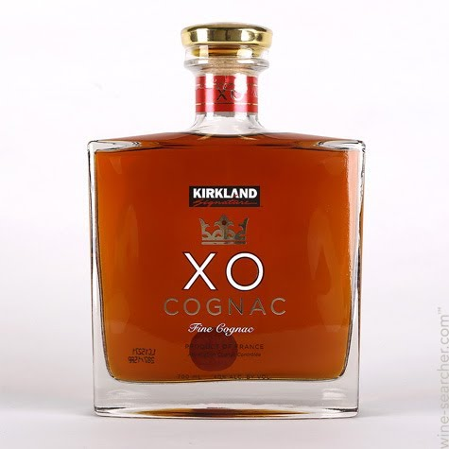
Kirkland Cognac
Bright amber color. Rich, spicy aromas of orange spice cake, fruity caramel, and cedar cigar box with a silky, soft, dry-yet-fruity medium body and a tingling, involved, medium-long spiced nuts and dried fruits, tobacco, mocha, and menthol-mint finish. A lovely warming XO Cognac

Slide 16
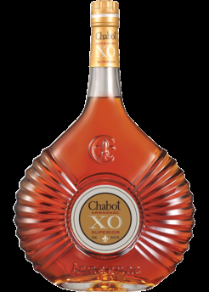
Armanac
프랑스 남서부 Gascony Armanac 지역에서 생산되는 브랜디
Chabot, Samalens

Slide 17
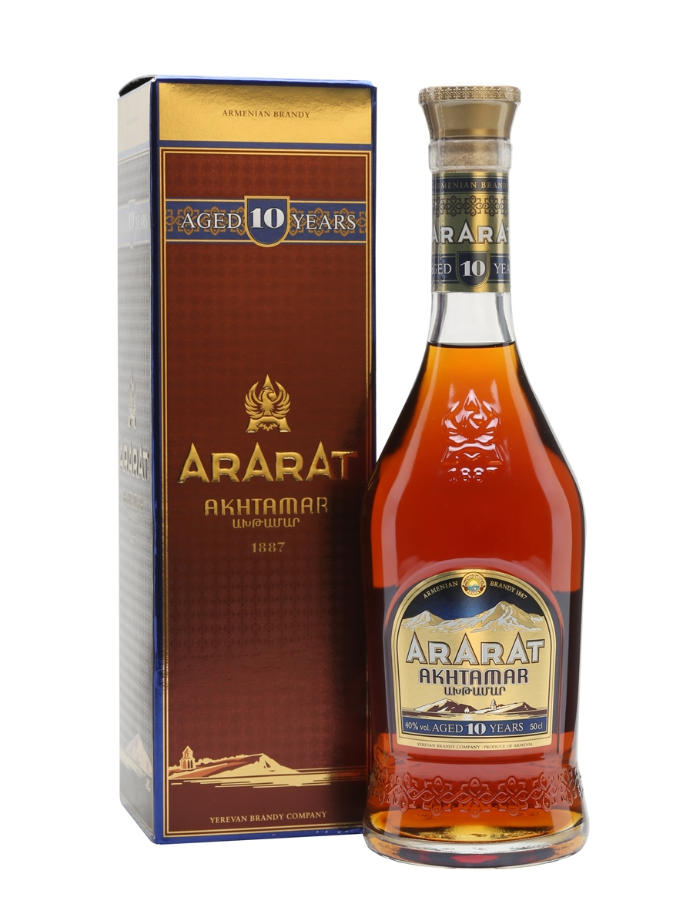
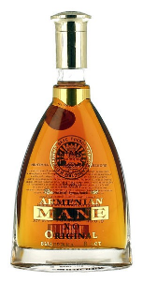
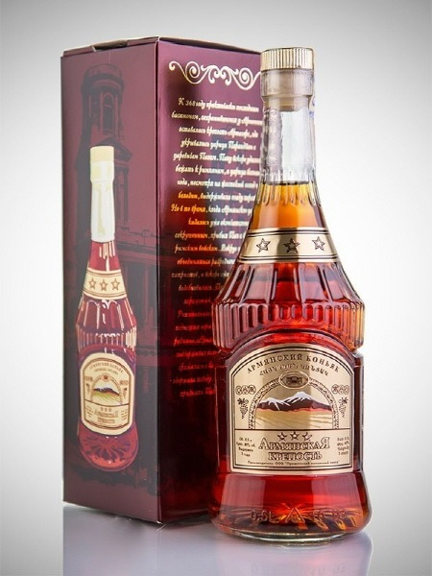
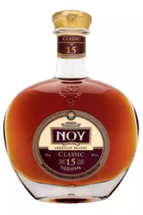
Armenian Brandy
Armenia에서 나는 포도를 발효 증류하여 만드는 브랜디
ArArAt, Noy, Mane, Armenian Castle

Slide 18
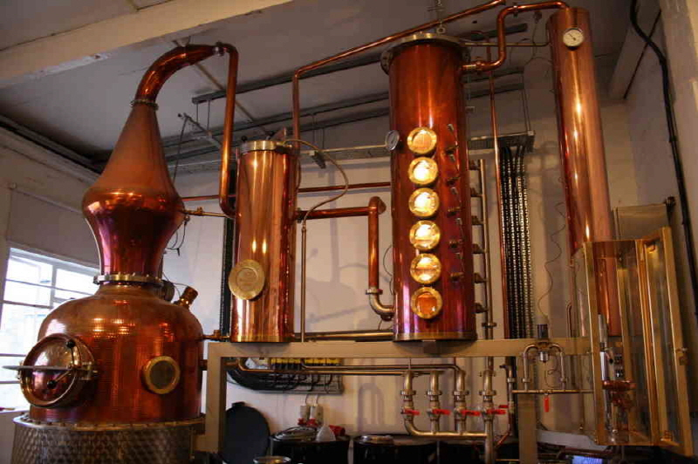
위스키 증류기

Slide 19
위스키
스코틀랜드에서 유래한 증류주. 18세기경 스코틀랜드에서 보리를 발효, 숙성, 증류하여 만들어낸 독주
몰트(malt) 위스키: 맥아만을 원료로 해서 만든 위스키이다.
그레인(grain) 위스키: 맥아를 제외한 곡물로 만든 위스키는 모두 그레인 위스키이다.
블렌디드(blended) 위스키 : 몰트 위스키와 그레인 위스키를 혼합한 것으로 시중에서 가장 일반적인 위스키이다. 5년이니 12년이니 하는 구분은 블렌딩에 쓰인 위스키 중 몰트 위스키의 숙성기간을 의미한다. 최저 숙성년도를 표기하게 되어있다. (스카치위스키협회 규정 10.1항에 몰트위스키 숙성기간을 특정 지어 표기하라는 말은 없음)
블렌디드 몰트(blended malt) 위스키: 그레인 위스키를 넣지 않고 여러 몰트 위스키만을 블렌딩한 것이다. 예전에 배티드 몰트(vatted malt), 퓨어 몰트(pure malt) 위스키라고 불리던 것. 현재에 와서는 전부 블렌디드 몰트 위스키로 표기가 통일되었다.
싱글 몰트(single malt) 위스키: 단일 증류소의 몰트 위스키만으로 생산되는 위스키를 의미한다.

Slide 20
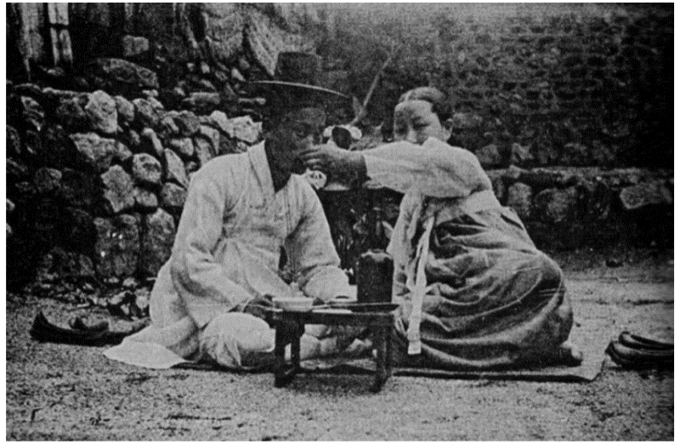
외국인이 찍은 19세기말 조선의 위스키 시음 현장

Slide 21
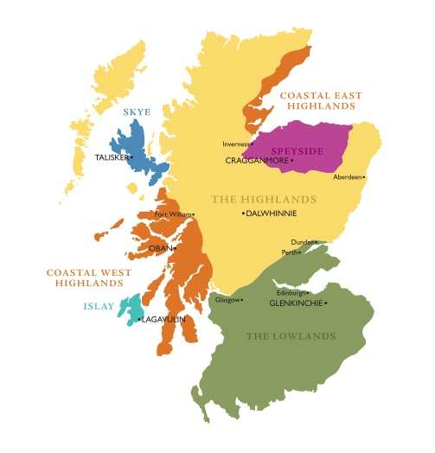
몰트위스키지도

Slide 22
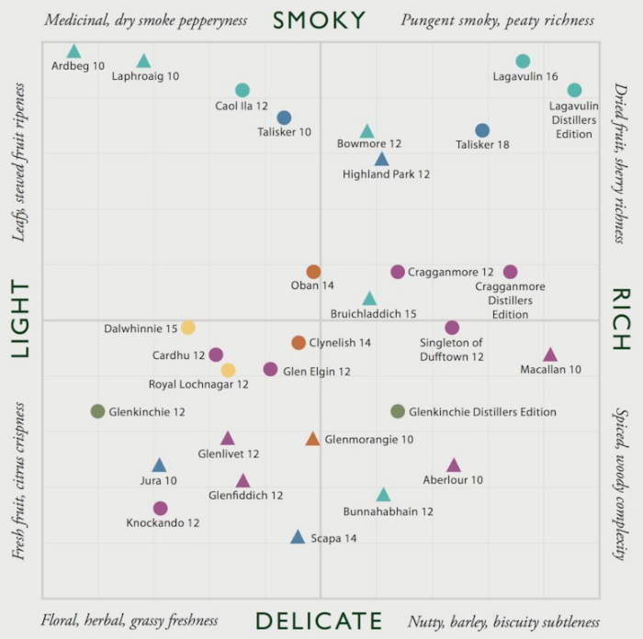

Slide 23
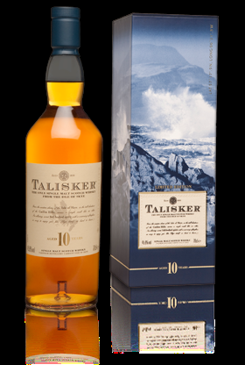
TALISKER 10 - Single malt – Skye
스코틀랜드 북서쪽 스카이(Skye)섬에서 생산되는 싱글 몰트 위스키 탈리스커는 높은 페놀함량으로 인한 피트의 훈연향과 강렬하게 쏘는 맛을 특징으로 한다. 이렇게 말하면 잘 이해가 안 가지만, 딱 '정로환‘ 맛이다
Talisker is so esteemed a single malt that it’s name it’s not one of those distilleries known only among scotch enthusiasts, but instead is one of a handful that is known to casual whisky drinkers after the big pair of Glenfiddich and Glenlivet. Part of the reason lies in the quality of Talisker’s whiskies, but part also stems from Talisker being the only distillery located on the fabled Isle of Skye.
조니워커 레드, 블루의 핵심원주

Slide 24
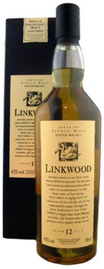
LINKWOOD 12 - 싱글몰트 - Speyside
스코틀랜드 스페이사이드(Speyside)의 싱글몰트 스카치 위스키. 위스키 평론가였던 故 마이클 잭슨이 "스페이사이드의 숨겨진 별"이라고 칭했던 위스키이다. 품질에 비해 명성이 알려져 있지 않아서 그런 것으로 보인다. 조니워커, 화이트 호스 등에 원액으로 쓰이고 있다.
증류소 공식제품은 12년 제품, 그리고 한정판(레어 몰트 시리즈)으로 나오는 26년 제품. 그 외 다수의 독립병입자 제품들이 있다.

Slide 25
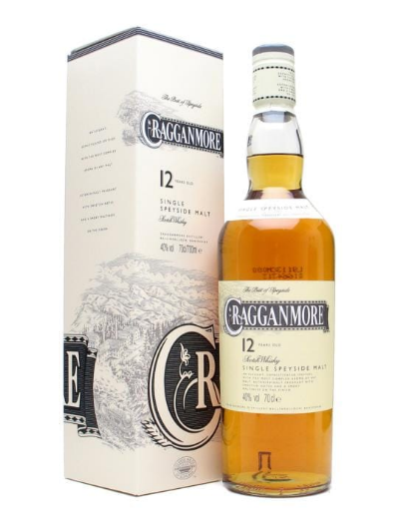
Cragganmore 12 - 싱글몰트 - Speyside
스코틀랜드 스페이사이드(Speyside)의 싱글몰트 스카치 위스키. 이름은 증류소 뒷편의 언덕 이름에서 따왔는데, "큰 바위"라는 뜻의 게일어라고 한다. 현재 디아지오 소속으로 이 회사의 "클래식몰트" 라인업에 포함되어 출시되고 있으며, 이 곳의 원액이 조니워커, 윈저, 화이트 호스, 특히 올드파 등의 블렌디드 위스키의 재료로도 상당량 쓰인다.
가벼운 바디감에 복잡다양한 향과 맛을 가지는 캐릭터라 할 수 있다. 다만 다른 스페이사이드 몰트처럼 화사한 느낌과는 약간 거리가 있다. 절제된듯한 느낌을 주는 것이 특징이며 "우아하다"고 표현하기도 한다.
색깔에서도 알 수 있듯이 숙성에는 버번오크통을 주로 사용한다.

Slide 26
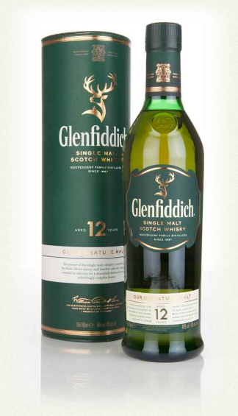
Glenfiddich 12 - Single malt - Speyside
Glenfiddich is a Speyside single malt Scotch whisky owned and produced by William Grant & Sons in Dufftown, Scotland. Glenfiddich means "Valley of the Deer" in Scottish Gaelic, hence the Glenfiddich logo being a Stag.
Glenfiddich is the world's best-selling single-malt whisky and also the most awarded at the International Spirits Challenge.

Slide 27
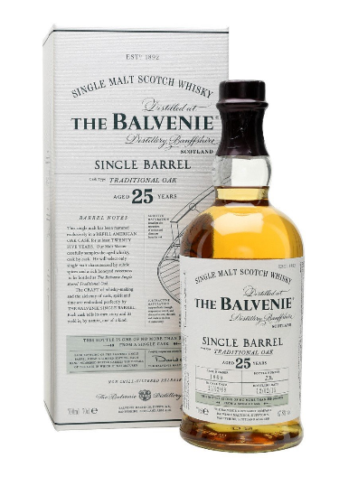
The Balvenie 25 - Single Barrel -Speyside
A 2014 addition to The Balvenie range – Single Barrel, Traditional Oak. Each bottle is part of a batch of only a few hundred, each filled from a single cask. Every batch will vary a little, but all will show off the great combination of subtle spice and honeyed sweetness.
스코틀랜드 스페이사이드(Speyside)의 증류소.
발베니 증류소는 글렌피딕 증류소의 설립자인 윌리엄 그랜트가 글렌피딕에 이은 증류소로 1892년에 세운 것이다.
발베니라는 이름은 13세기부터 있었던 고성(古城)인 '발베니'에서 그 이름을 가져왔다.
보리의 재배, 맥아 제조부터 병에 원액을 주입하는 최종 단계까지 일관적으로 수작업하고 있다.
실제로 인근에 글렌피딕 증류소가 있고, 두 증류소는 지하도로도 연결되어 있다.
라인업 마다 세세한 차이가 있으나, 대체로 부드러운 질감과 고소한 단맛이 특징적이다.

Slide 28
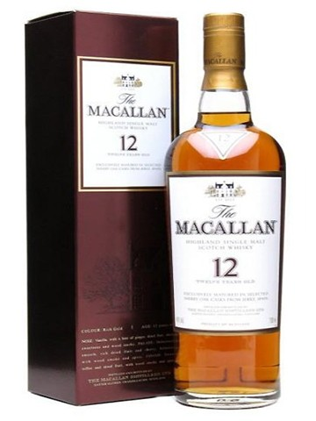
Macallan 12 – Single malt –Speyside
맥아 건조시 피트 처리를 하지 않아 페놀함유량이 1ppm 정도로 낮다
스페인산 올로로소 셰리 통을 이용하여 주조
과일향과 쉐리향 그리고 약간의 달콤함, 타피향과 나무향이 남

Slide 29
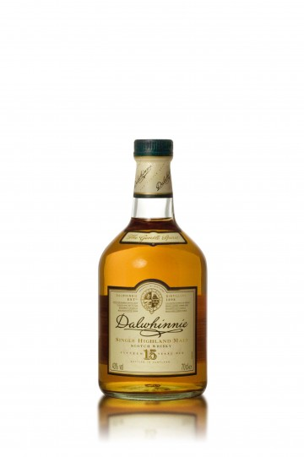
DALWHINNIE 15 - Single malt – The Highlands
Dalwhinnie Distillery, situated in the Highland village of Dalwhinnie in Scotland, produces Single Malt Scotch Whisky. Dalwhinnie refers to its own whisky as a Highland Whisky but as it is located within both the Highland and Speyside region it can legally be called either a Highland or Speyside whisky. It is owned by Diageo.
달위니(DALWHINNIE)라는 이 위스키의 이름은 게일어로 만남의 장소라는 뜻에서 유래한 것으로 엑스트라 몰트 위스키의 성격을 반영한다. 이는 Lowland와 Speyside 사이의 부드러움과 정기의 결합이라고 할 수 있다.

Slide 30
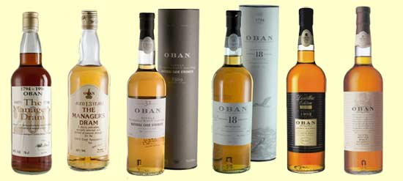
OBAN 14 – Single malt – West highlands
스코틀랜드 웨스트 하이랜드 지방의 싱글 몰트 위스키 증류소 디아지오계열
하이랜드 서부, 인구가 적은 항구 도시인 오번의 증류소 산. 참고로 오번은 “작은 만”을 의미하는 게릭어. 몰트는 숯 향기가 신선하며 약간 중후한 미디엄 타입. 가볍고 달콤한 전형적인 하이랜드 스타일과 스모키하고 드라이한 섬 지역의 위스키 사이의 완벽한 밸런스

Slide 31
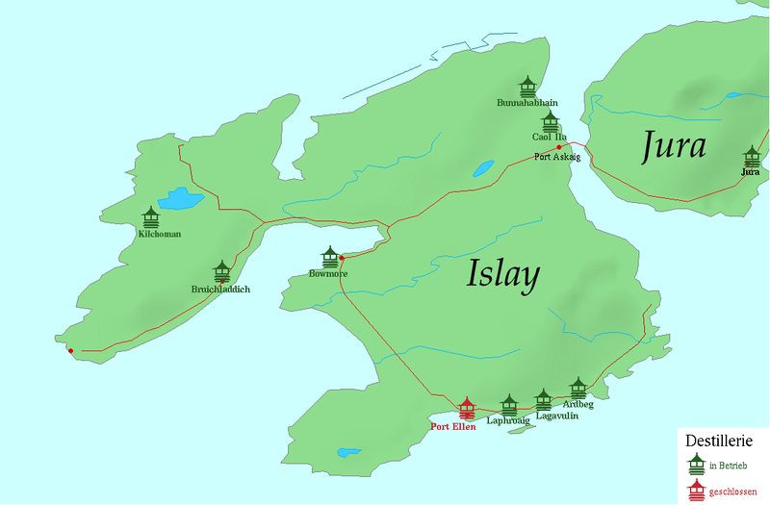
Islay

Slide 32
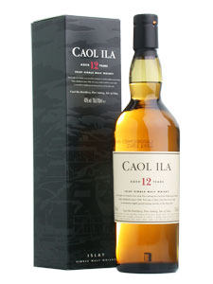
CAOL ILA 12 – Single malt - Islay
Caol Ila라고 쓰고 'cull-eela'라고 읽는다
스코틀랜드 Islay(게일어 발음 아일라. 영어로 읽으면 아일레이) 섬에 위치한 위스키 증류소, 그리고 그 증류소에서 나오는 싱글 몰트 위스키의 이름.
의미는 the Sound of Islay. 아일라 해협이라는 뜻
아일라 위스키의 특징상 '최고의 위스키'에서 목초액을 마시는 듯한 맛 까지 맛에 대한 평가가 천지차
쿨일라의 매력 포인트는 몰트의 묵직함과 피트와 요오드향이 잡는 밸런스. 또한 피니시도 길고 깊다

Slide 33
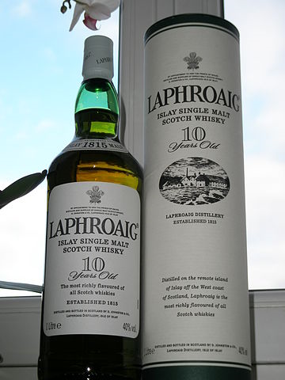
Laphroaig 10 – single malt - Islay
스코틀랜드 아일라(Islay)섬에서 생산되는 싱글몰트 스카치위스키. 의미는 Hollow by the big bay. 만 옆에 위치한 진창, 움푹 꺼진 땅. 아드벡, 라가불린과 이웃하고 있으며, 실제로도 아일라 출신 몰트위스키 중에서도 이 둘과 묶어서 가장 강한 개성을 드러내는 제품군으로 취급된다.
아일라 섬에서 생산되는 몰트위스키들의 공통적인 특징은,위스키 원료인 몰트를 건조시킬 때 상당히 많은 양의 피트(Peat,이탄)를 쓰며, 숙성기간 내내 바닷바람이 쉴새없이 드나든다는 점이다. 이 강한 피트향과 바닷바람이 오랜 숙성기를 거쳐서 아일라 몰트위스키만의 독특한 개성을 만들어내는 것이다.

Slide 34
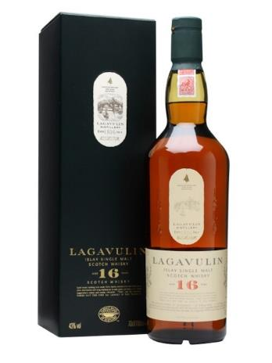
LAGAVULIN 16 - Single malt – Islay
1816년 공식적으로 탄생한 아일라의 위스키 증류소. 라프로익의 옆에 위치하고 있으나 사용하는 물과 피트가 달라서 맛이 다르다고 한다. 이름의 의미는 Hollow by the mill. 방앗간 옆 진창...혹은 움푹 패인 땅
화이트 호스의 주요원액, 아니 거의 브랜드 홈이라고 봐도 무방하다.

Slide 35
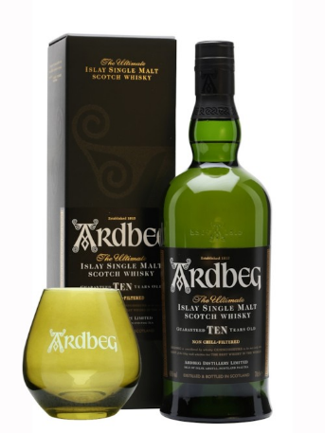
Ardbeg 10 – Single malt - Islay
스코틀랜드 아일라(Islay)섬에 위치한 위스키 증류소. 이름의 의미는 Small Height. 낮은 언덕배기..정도 되는 듯.
현존하는 위스키 중 가장 컬트적이고 독특한 위스키로, 위스키 매니아들의 최종 종착지라고 까지 표현되는 독특하고 강렬한 위스키.

Slide 36
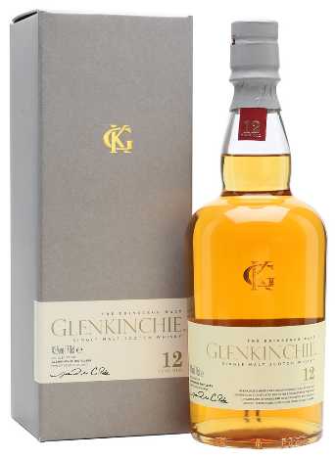
GLENKINCHIE 12 - Single malt – The Lowlands
1825년 설립된 증류소. 현재는 디아지오 소속, "클래식 몰트" 제품군에 속해있다. 블렌디드 위스키 딤플의 키몰트다.
로우랜드 스타일이 가볍다고 알려져 있긴 하지만, 이 술은 여타 다른지방 위스키처럼 2회 증류하며 제조에 사용하는 몰트조차도 살짝 피트향을 입힌 것을 쓰기 때문에 훈제향이 살짝 난다.
전체적인 느낌은 가벼우면서도 균형이 잡혀있고 복잡미묘하며, 크림같은 질감에 달콤한 맛을 지녔다. 다소 시골스러운 이미지가 섞여있기도. 풀바디나 피트향 강한 위스키를 좋아하는 사람에겐 미묘하게 아쉬울 수도

Slide 37
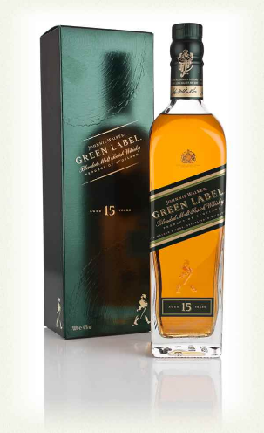
Jonney Walker - Blended Whisky
Johnnie Walker Green Bottling
A vatted malt (or should we say blended malt)
15년 이상 숙성된 탈리스커, 링크우드, 크래건모어, 쿨일라 등의 몰트 위스키를 섞어 만든 위스키이다.

Slide 38
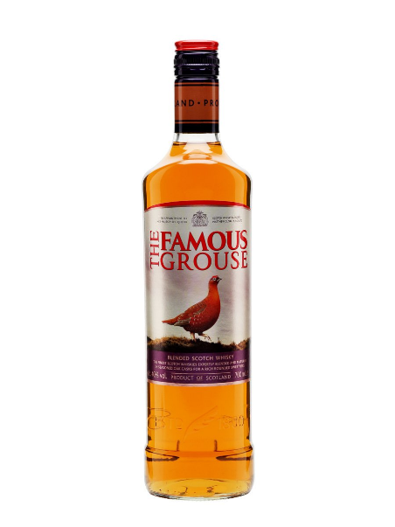
The Famous Grouse - Blended Whisky
The emblem is the Red Grouse, Scotland's national game bird.
The Famous Grouse is a brand of blended Scotch whisky, first produced by Matthew Gloag & Son in 1896, and currently produced and owned by The Edrington Group.
스코틀랜드 위스키 판매 No.1을 꾸준히 유지하는 브랜드. 더 맥켈란, 하이랜드 파크를 메인으로 수많은 고급 하이랜드 몰트를 사용하여 부드럽고 섬세한 맛을 보여준다.

Slide 39
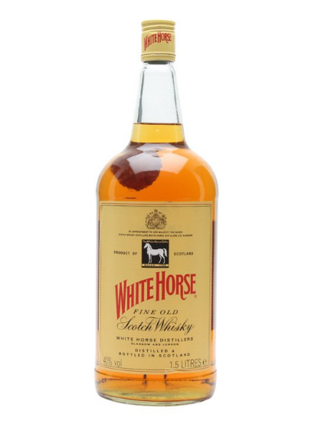
White Horse - Blended Whisky
White Horse Scotch Whisky is a blended Scotch whisky from Edinburgh, first produced by James Logan Mackie in 1861.
In 2006, White Horse won blended whisky of the year in Murray's 2007 Whisky Bible
블렌딩에 사용된 몰트위스키 양은 40%, 키몰트는 Lagavulin을 주로하고 탈리스커, 글렌 엘진, Linkwood, 크래건모어 등

Slide 40
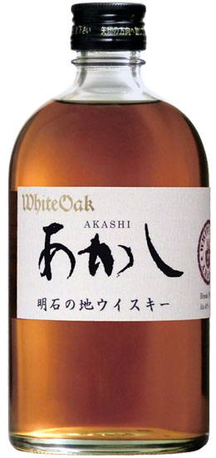
Akashi(明石)-Japanese whiskey
주조회사 에이가시마 Eigashima는 1888년에 설립되었고, 일본 주조회사로는 최초로 1919년에 위스키 제조 면허를 획득하였습니다. 1984년 에이가시마 주조회사는 아카시 시의 효고현에 화이트 오크 증류소를 세웠습니다. 화이트 오크 증류소에서 생산된 위스키는 “아카시 Akashi”라는 이름으로 알려져 있습니다. 이 위스키는 약간 달달하고 부드러운 맛이 납니다. 아카시는 주로 블렌디드 위스키로 생산되며, 한정 수량의 싱글 몰트 또한 양조합니다. 100여 년의 가업을 이어오고 있는 에이가시마는 일본 주류 산업의 선도적인 역할을 해 왔습니다. 일본의 가장 작은 위스키 주조회사이지만 그 명성은 전 세계적으로 유명합니다.

Slide 41
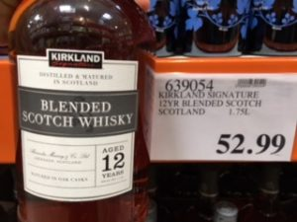
Costco Kirkland Signature Blended Scotch Whisky – Aged 12 Years
“this Kirkland Signature 12-year old blended scotch whisky is a distinctive marriage of single malt and grain whiskies that have been matured in oak casks for a minimum of 12 years. Notes of caramel, spice, and smoky peat prevail on the nose and palate before a long, smooth finish”.

Slide 42
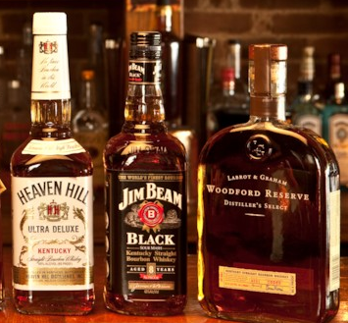
Burbon Whiskey
켄터키 주에 있는 버번 카운티에서 이 동네에서 생산된 옥수수를 팔 방법이 마땅치 않아 인근 넬슨 카운티에서 위스키를 만들어서 팔았던 데서 유래한다고
미국에서 제조되어야 하며
최소 51% 이상의 옥수수를 증류에 사용할것
반드시 불에 태운 새 오크통을 이용할것
증류시 알코올 도수가 160프루프(80%) 를 넘지 않을것
숙성을 위해 오크통에 최초 봉입시 알코올 도수는 125프루프 (62.5%) 를 넘지 않을것
오크통을 개방하고 병에 봉입시 위스키 도수가 80프루프 (40%) 를 넘길것.

Slide 43
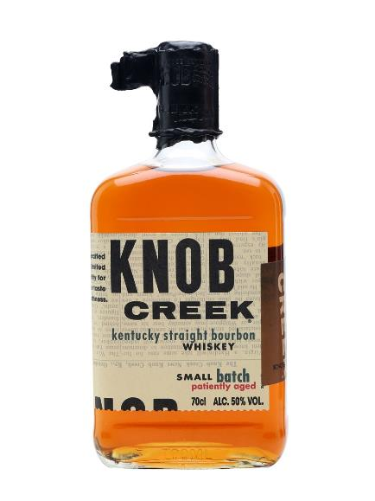
Knob Creek
Jim Beam의 고급 버본 위스키
9년 숙성

Slide 44
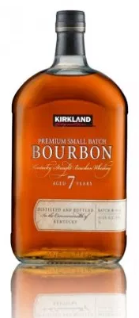
Kirkland Bourbon
Most Costco booze fans speculate that this 7-year-old bourbon comes from the Jim Beam distillery, so you can think of it as a budget Black Label or Knob Creek. It may not deliver the quite same smooth caramel and oak flavors bourbon aficionados seek, but the 103-proof bottle will certainly stand up in an Old Fashioned or Manhattan.

Slide 45
Tennessee Whiskey
미국 테네시 주에서 태어난 위스키로 스트레이트 버번의 일종으로 분류되기도 한다.
기본적으로 버번 위스키와 같으나, 증류 후 단풍나무 숯 여과 과정을 거친다. 덕분에 버번 위스키에 비해 스파이시함이 덜하고 특유의 풍미가 있다.
테네시 주에서만 생산되야 함
51% 이상의 옥수수를 증류에 사용할 것
숙성 시에는 반드시 불에 태운 새 오크통을 사용
알코올 도수의 제한
링컨 카운티 작업(단풍나무 숯 여과)을 할 것. 단 벤자민 프리차드(Benjamin Prichard)의 경우 예외

Slide 46
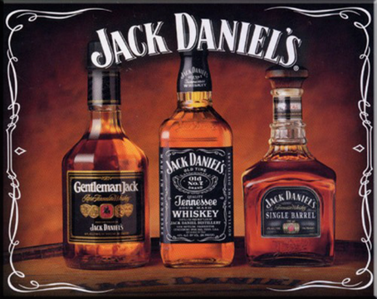
Jack Daniel’s
증류한 주정을 오크통에 숙성시키기 전에, 사탕단풍나무 숯으로 채운 3미터 길이의 필터를 통과시키는 목탄숙성법(챠콜 멜로윙) 여과 과정을 거친다는 데 있다. 이 과정에서 단풍나무 특유의 향이 배어 잭 다니엘스 특유의 원숙한 풍미를 가지게 되는 것이다

Slide 47
Canadian Whiskey
스타일은 대체로 버번 위스키와 유사하지만, 깊은 맛과 고급스러운 향을 추구한다기보다는 쉽고 저렴하게 구할 수 있다는데 있다.
거의 모든 위스키가 블렌디드 위스키이며, 귀리(Rye)함량이 미국보다 대체로 높은 편이다. 물론 미국과 마찬가지로 옥수수와 보리도 많이 쓰인다.
최저 숙성 연수는 3년이지만 보통 그 이상 숙성하는 편이며, 높은 위도에 위치하는 특성상 장기 숙성에는 미국보다 유리한 편이다.
카나디언 위스키는 미국의 금주령이 해제되면서 한 때 미국시장을 석권한 위스키다.

Slide 48
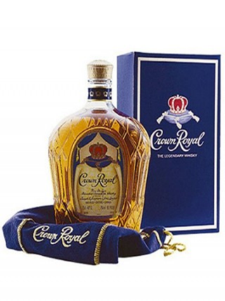
Crown Royal
1934년 영국왕 죠지6세가 캐나다를 방문했을 때 그 영광을 빛내기 위해 진상한 것이 바로 크라운 로얄이다. 이 술은 캐나디언 위스키의 전반적 특징인 가벼움을 지니면서도 과일향이 은은하게 스며 나오며 비단같이 부드러운 맛을 내는 최고급 블렌디드 위스키이다. 주원료인 호밀과 밀,옥수수를 엿기름으로 당화시켜 발효 후 섭씨 95도이하에서 증류시켜 오크통에서 3-6년을 저장,숙성시킨다.알코올 함량은 40-43도정도 된다

Slide 49
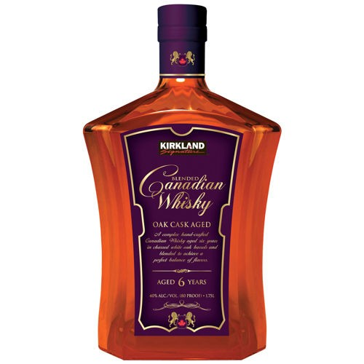
Kirkland Canadian Whisky
Consider this bulk bottle a great deal for your next party. This corn-forward dram is great for mixing into big-batch cocktails. This blend (1 percent sherry + 95 percent corn + 2 percent rye + 2 percent barley) makes for a smooth, sweet whisky that wouldn't be out of place in a shot glass.

Slide 50
Gin
1680년 네덜란드 의학박사 Sylvius de Bouve가 제조했다고 알려져 있다.동부 독일에서 활동하는 네덜란드인 선원과 식민자를 위하여 당시 약효가 있다고 인정받던 쥬니퍼 베리를 알코올에 침전시켜 증류하여 새로운 약용주를 만들었다. 이것을 약국에서 쥬니에브르라는 이름을 붙여 이뇨, 해열, 건위에 효과가 있는 의약품으로 판매했다. 1664년 쥬니에브르를 처음 상품으로 출시한 곳이 바로 리큐르로 유명한 회사인 볼스이다.
1689년 이것을 영국으로 수출하면서 큰 인기를 얻었는데, 쥬니에브르(Genièvre)라는 이름을 제네바(Geneva)로 착각한 영국인들이 앞 글자만 따서 'Gen'이라고 불렀고 점차 발음이 영국식으로 'Gin'이라고 변해 오늘날 진이 되었다.

Slide 51
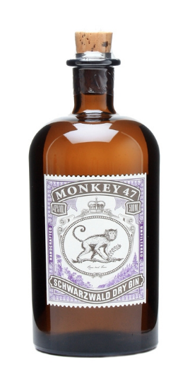
Monkey 47 - Gin
몽키 47 진의 오리지날 레시피는 영국 1 비행단장이었던 Mongomery Collins에게서 비롯. 1945년, 2차 대전 직후 독일로 파견된 그는 베를린 동물원을 재건하는 일을 하면서 Max라는 이름의 Egret Monkey를 후원하였다. 그는 공군을 제대하고 Black Forest에 “Zum wilden Affen” (to the Wild Monkey)라는 게스트 하우스를 열었고 거기서 Black Forest의 풍부한 로뎀 나무를 써서 그만의 진을 만들었다.
10년 후, 게스트 하우스를 재건축하는 동안 라벨이 붙여진 병들과 몇가지 종이들이 담긴 나무 박스가 발견되었다. 그 병의 라벨은 손으로 그린 원숭이와 “Max the Monkey – Schwarzwald Dry Gin”이 쓰여져 있었고 종이에는 노트들과 사진 그리고 Gin의 제조법들이 적혀 있었다.
진을 만들기 위한 재료들의 목록 중에는 인도의 잘 알려진 양념들 뿐만 아니라 Black Forest 지역의 것들도 상당 수 포함되어 있었다. 그 목록 중에 주원료인 47개의 성분들이 몽키 47 진이라는 이름의 유래가 되었다.
그 후 Black Forest Distillers가 몽키 47 진을 상업적으로 생산하면서 독일은 물론 세계적으로 유명한 진이 되었다.

Slide 52
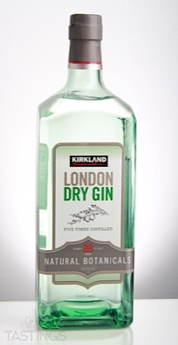
Kirkland Gin
In drinks where subtle gin flavors are really crucial, a very, very dry martini for example, this would never, ever be the top choice. On the other hand, if you enjoy a gin and tonic with a lime squeeze, or a Negroni, this is one terrific value. Pick one up for a warm summer full of cold G&Ts

Slide 53
Tequila
용설란(agave)의 수액은 당분이 많아 농축해서 아가베 시럽을 만드는데 이를 발효시키면 탁주Pulque가 된다. 이것을 증류한 것이 메스칼이다.
데킬라는 Jalisco와 Guanajuato 주에서 만들어지는 것만 데킬라라고 부른다. 블루 아가베에서 잎을 제거한 밑동 피나(Pina)를 쪄서 제조하며 두 번 이상 증류하도록 법으로 정해져 있다.
블랑코(Blanco, 흰색): 갓 정제한 상태이다.
레포사도(Reposado, 금색 혹은 호박색): 최소 2개월, 최대 1년까지 숙성된 상태이다.
아녜호(Añejo[10], 갈색 혹은 짙은 호박색): 적어도 1년 이상 숙성된 상태이다. 색깔은 위스키와 비슷하게 보인다. 가장 부드럽다. 3년 이상 오래 숙성된 것은 엑스트라 아녜호(Extra añejo)라고 부른다.

Slide 54
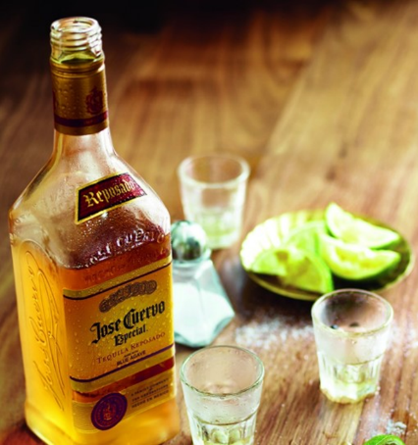
Jose Cuervo
호세 꾸에르보는 Tequila Cuervo La Roje a, S.A. de C.V.에서 생산하는 데낄라 브랜드
1758년 Jose Antonio de Cuervo 가 스페인 왕으로부터 멕시코의 Jalisco 지역을 하사 받는다. 그는 여기에 작은 양조장을 지어 메즈칼 (아가베 발효주)를 만들기 시작한다.
많이 소비되는 라인으로 호세 꾸에르보 에스페샬이 있다.

Slide 55
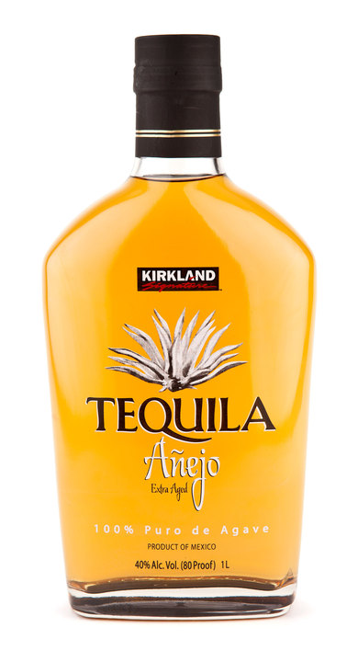
Kirkland Anejo Tequila
The 100 percent agave tequila actually scores pretty well for its mellow drinking. If you’re tempted to test out an añejo Margarita but don’t want to risk squandering a more precious aged agave spirit, this smooth, almost bourbon-like tequila wouldn’t be wasted in a cocktail.

Slide 56
럼
사탕수수즙이나 당밀 등의 제당공정 부산물을 발효·증류·숙성시켜 만든 증류주.
한때 진이나 보드카처럼 서양을 대표하는 싸구려 술이었고, 아직도 싸구려 이미지가 짙다.
달콤한 냄새와 특유의 맛이 있고, 알코올분은 44∼45％, 엑스트랙트분은 0.2∼0.8％이다.

Slide 57
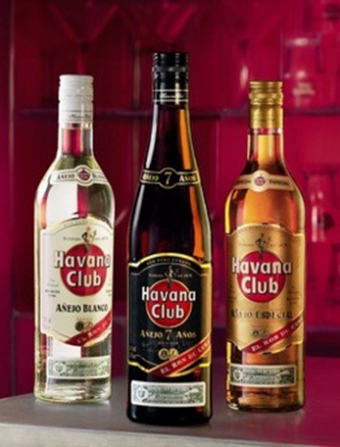
Havana Club
1960 쿠바에서 국유화된 양조장
대표적 쿠바 럼
Havana Club Blanco
Havana Club Anejo 3 Anejos
Havana Club Selection de Maestros

Slide 58
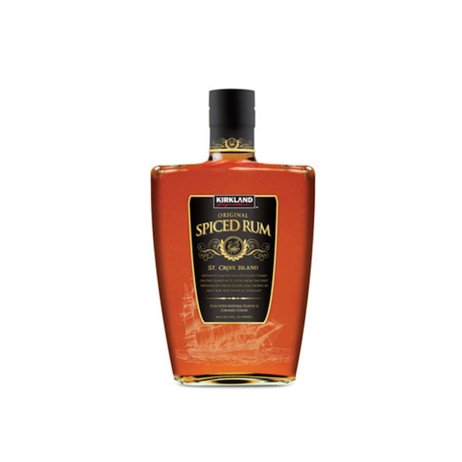
Kirkland Spiced Rum
Spiced rums aren’t known for subtlety, so this sub-$20 bottle is not for sipping. But cautious buyers shouldn’t let the price tag fool them—this rum is legit. While a cheapo bottle like this could easily be filled with ethanol dyed brown, Kirkland Spiced Rum doesn’t just burn the back of your throat. Christmasy spices come through on top of a creamy sugar cane rum base, which makes it great for mixing into Coquito or a heavy spiced punch

Slide 59
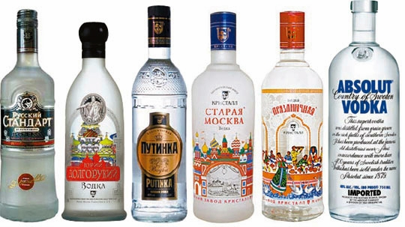
보드카
전분이나 당분을 함유한 아무 작물이나 써서 만들 수 있다. 흔히 수수, 옥수수, 호밀, 밀 같은 곡물을 이용해서 만드는데, 호밀과 밀로 만든 걸 높이 쳐 준다. 경우에 따라 감자, 원당, 콩, 포도, 쌀, 사탕무로 만들기도 한다. 이렇게 만들어진 밑술을 증류한 후 활성탄으로 여과하여 냄새와 맛을 없앤다.

Slide 60

Absolute
스웨덴 보드카
술 자체보다는 마케팅으로 비싸게 잘 팔리게 된 케이스이다.
국내에서 가장 인지도가 높은 양주 중 하나.

Slide 61

Kirkland French Vodka
This is the reason Costco fans go gaga for the store’s spirits section, trading gossip about the Kirkland Signature French Vodka in hushed tones like it’s Prohibition all over again. The rumor going round is that the vodka has close ties to the only other well known Francophilic vodka brand—cough, Grey Goose—and some even claim it’s the same clear booze disguised in a Kirkland bottle. While you may or may not be snapping up Grey Goose for a fraction of the cost, if the vodka’s good enough to sustain the rumor, it’s good enough for your Vodka Tonic

Slide 62

Drambuie - Liqueur
1745년 찰스 에드워드 스튜어트 왕자는 스코틀랜드의 지지세력 재커바이트르 이끌고 왕위 전쟁을 벌이지만 이듬해 패퇴하여 도주하는 신세가 된다. 그의 목에는 3만 파운드라는 천문학적인 현상금이 걸렸는데, 스코틀랜드의 맥키논 가문은 그를 밀고하지 않고 끝까지 호위하여 주었다. 에드워드 왕자는 유럽으로 망명하면서 맥키논 가문의 의리에 보답하고자 왕가 비전의 레시피를 가르쳐주었다.
'Drambuie'는 게일어로 '만족스러운 마실 것'이라는 의미라고 한다. 스카치 위스키를 베이스로, 벌꿀과 허브를 넣어 달콤하면서도 밀짚 냄새같은 묵직하고 독특한 향을 나타낸다.
<카사블랑카>의 험프리 보가트가 사랑한 술로도 칵테일 중 하나인 러스티 네일의 부재료로도 유명.

Slide 63

Jägermeister - Liqueur
1934년 독일의 마스트-예거마이스터(Mast-Jägermeister)사에서 개발된 전통 리큐르이다. 독일의 전통 리큐르로서 비터스의 일종인 크로이터리쾨르(Kräuterlikör)에서 유래되었다.
주정과 물을 혼합하여 56가지 허브 잎, 열매, 뿌리, 향료 등을 갈아넣은 뒤 걸러서 참나무통에 1년이상 숙성한 뒤 다시 걸러서 설탕을 첨가하여 단맛을 내고 캐러멜 색소로 색깔을 균일하게 맞춘 뒤 주정과 물을 적당량 첨가하여 도수를 맞취서 판매한다. 알코올은 35%(70proof)이다. 자세한 배합 비율은 기업비밀로 공개되지 않고 있다.
원래부터 독일 및 주변 나라들에서는 일반적인 리큐르가 아니라 약용 리큐르였던 것으로, 천식완화, 소화제 및 감기약으로도 사용되었던 술로 만든 약이다.

Slide 64

Campari – Liqueur
1860년 이탈리아 사람인 가스빠레 깜빠리 라는 사람이 약용 리큐르인 비터스를 개량하여 만든 술이다.
비터스를 기원으로 하고 있다는 점에서 예거마이스터와 비슷한 술이라고 할 수 있다.
독특한 강렬한 붉은색이 특징인 술로서 알코올은 28%정도이다.
- 캄파리 + 오렌지주스 = 캄파리 앤 오렌지
- 캄파리에 탄산수와 또는 토닉워터를 1:2의 비율로 섞은 캄파리 앤 소다
- 캄파리+베르무트+소다수 = 아메리카노
- 이탈리아의 카미로 네그로니 백작이 즐겨 마셨다는 캄파리 + 베르무트 + 진 = 네그로니
- 캄파리 + 자몽주스 + 소다수 = 스푸모니
가히 못 섞는 음료가 없다

Slide 65

Cointreau– Liqueur
앙제(Angers)의 교외에 위치한 생 바르떼레미 앙주에서 생산된다.
톡 쏘는 신맛과 쌉쌀함을 결정하는 쓴맛 오렌지로는 주로 스페인, 브라질 그리고 생라파엘, 아이티산 등이 사용되고 있다.
보통 트리플 섹은 인공적인 향과 23%이하의 낮은 도수의 주정을 섞어 제조되지만, 쿠앵트로는 천연재료와 40%정도의 높은 도수의 주정을 섞어 제조한다.

Slide 66

Martini – Vermouth; Fortified wine
주정강화 와인의 한 종류이다. 18세기 이탈리아의 토리노에서 처음 만들어졌으며, 원료인 레드/화이트 와인에 브랜디와 당분을 섞고, 향쑥·용담·키니네·창포뿌리 등의 향료나 약초를 넣어 향미를 낸 강화 포도주이다. 원래는 에피타이저, 즉 식전주로 쓰인다.
따 놓으면 금방 맛이 변하는 것이 약점

Slide 67


Slide 68
백주
醬香型 茅香型으로도 불리우며 貴州省 仁懷의 茅台, 郎酒, 湟金夢, 貴海가 재표술. 수수를 주원료로 만든다. 술의 색은 무색투명 혹은 미황색을 띠어 투명하고 맑으며 장향이 뛰어나고 우아하고 부드러운 느낌이 들고 잔을 비운 후에도 잔에 향기가 남아 그윽하고 품위있는 향이 오랫동안 유지된다. 술의 맛은 깔끔하고 부드러우며 바디감이 두텁고 뒷맛이 오래 간다.
清香型 汾香型이라고도 불리운다. 山西省 汾陽市 杏花村의 汾酒가 대표술. 이 계열은 수수 등의 곡물을 주 원료로 하여 보리와 완두로 제조된 대국누룩 또는 부국(麩曲)이나 효모를 당화발효제로 사용한다. 누룩냄세가 상당히 적은 편이며 나름 과일향도 어느 정도 느낄 수 있는 계통이기 때문에 비교적 쉽게 접근할 수 있는 술이다. 중국집에서 흔히 볼 수 있는 이과두주 역시 이 계열이다.
濃香型 瀘香型, 窖香型이라고도 부른다. 四川省 瀘州市의 瀘州老窖特曲酒가 대표적이다. 주원료는 수수, 쌀, 보리 등 곡물을 사용한 대국누룩이며 또는 보리와 완두 혹은 밀기울에 효모를 정착시킨 부국(麸曲)을 사용하여 제조 하기도 한다. 그런데 냄새가 쎄다. 이 한마디로 설명이 가능하다.

Slide 69

汾酒
汾酒 玻汾 53度 475ml 单瓶装 清香型白酒（黄盖 汾酒 新老包装随机发货）
京 东 价 ￥46.00

Slide 70

瀘州老窖特曲酒
四川省瀘州産白酒、酒精度60度。四川省
全国名酒、典型的濃香白酒

Slide 71
국(曲); '누룩 국(麴)'자를 간체로 쓴 것.
대국(大曲); 일반적으로 백주를 양조할 때 밀, 보리, 완두 등 곡물을 갈아 벽돌 크기로 만든 후 자연적으로 미생물을 배양해 만든 것
대국주는 당연히 대국을 이용해 만든 술이고
특국(特曲)은 대국 중에 특히 좋은 술을 일컫는다. 대국주 부터는 프리미엄 레인지
부국(麸 밀기울 부曲 누룩국); 밀기울에 누룩을 인공적으로 배양한 것으로 이것으로 빚는 백주가 전체 백주의 70% 이상이다. 부국은 대국에 비해 재료비도 적게 들고 만들기도 쉽기 때문이다.
때문에 주로 보급형 바이주 생산에 활용되는데 이 방법을 1950년대에 처음 고안한 곳이 바로 烟台古酿을 만드는 山东烟台酿酒有限公司다.
이렇게 부국으로 만든 백주는 다시 두국(头曲, 증류 후 1년 숙성)
이국(二曲, 6개월 숙성),
삼국(三曲) 등으로 구분하여 출시한다.
출처: http://wineys.tistory.com/425 [개인 척한 고냥이의 술 저장고]

Slide 72
米香型 冰峪莊園大米原漿酒가 대표술이다. 쌀을 주원료로 하며 쌀로 만든 소국누룩을 사용하며 별도의 다른 원료는 사용하지 않는다. 미생물 발효를 하며 액상증류를 거쳐 초여과막기술(Ultrafiltration membrane)을 사용하여 술을 걸러낸다. 술병 바닥에 침전되어 있는 유백색의 침전물은 온도가 다시 상승할 경우 술속의 부유물들이 다시 녹아 술의 색이 다시 투명하게 돌아온다.
鳯香型 陝西省 寶雞市 鳯翔縣 의 西鳯酒가 대표술이다. 수수를 주원료로 하며 보리와 완두를 사용한 중온의 대곡누룩 혹은 부국(麩曲)누룩이나 효모를 당화발효제로 사용하며 술밥을 지어 땅속에 묻어 1년 미만으로 발효시키고 주해(酒海)라고 하는 용기에 담아 술을 만든다. 색상은 무색으로 맑고 투명하고 순수하고 우아한 향기가 난다. 첫 맛은 달고 매끄러우면서 상쾌하고 뒷맛은 깔끔하고 여운이 남는다. 맑지만 연하지 않고 그윽하되 진하지 않으며 맑은 향기가 서로 융화되어 그윽하게 하나로 조화를 이룬다.
兼香型 安徽省 淮北市의 口子窖가 대표술이다. 复香型으로도 불리우며 주된 향이 두 종류 이상인 특성을 갖고 있으며, 일반적으로 각 양조장 독자적인 생산방법으로 제조한다. 커우즈자오 양조장의 역사는 매우 긴데, 전하는 바에 따르면 전국시대 송나라에서 썅샨(相山)으로 천도할 때 술을 대량으로 빚었다고 한다. 名馳冀北三千里，昧占江南第一家. 隔壁千家醉，开壇十里香“

Slide 73

冰峪莊園大米原漿酒
冰峪庄园大米原浆酒属米香型白酒，大连天门山酿酒有限公司生产，运用现代科技微生物发酵技术酿造，经发酵、蒸馏、贮存、老熟精酿而成，原汁、原色、原味。其特点是酒色微黄透明，蜜香清柔、幽雅纯净、绵甜醇厚、回味怡畅，不辛、不辣、不冲，给人以朴实纯正、爽冽纯醇之美感，具有独特的米香风格。 该酒健康、营养、美味、高质、高雅、时尚、食疗、可调制、饮后口中无酒气，突破了传统米香型白酒度数不高的局限。

Slide 74
董香型 藥香型으로 부르기도 한다. 상기한 누룩, 제조방법에 따른 구분에서 이미 약재를 첨가하여 향을 더한 董酒가 대표술이다. 수수와 각종 곡류를 원료로 하여 좁쌀을 원료로 한 대국과 쌀을 원료로하는 소국누룩 두 가지를 사용하여 당화 발효한 후 여러 약재를 첨가한 다음 소국누룩은 작은 단지에서 밑술(탁주)를 만들고 대국누룩은 큰 단지에서 밑술(탁주)를 만든 다음 이 두 가지 밑술을 섞어 관증법(串蒸法)으로 백주를 만든다. 색상은 무색투명하며 대국주의 농향과 소국주의 부드러움, 깔끔한 향을 갖고 있으며 단맛이 돌고 상쾌한 약향이 한데 어우러지며 끝맛에서 여운이 길게 남는다.
豉香型 廣東省 佛山市의 豉味玉冰燒酒가 대표 술이다. 쌀을 주원료로 하고 소맥누룩으로 빚은 술을 기초로 하여 비계를 넣고 항아리에서 여러 해 재워 만든다. 고상하고 순결하며 투명하게 빛이나는 색으로 순결한 시향이 전체적으로 조화롭게 만들어준다. 첫 맛은 깔끔하고 부드러우며 여운은 달고 상쾌하다.
芝麻香型 山東省 安丘市 景芝镇 의 一品景芝가 대표술이다. 수수를 원료로 하여 좁쌀로 만든 대국누룩을 사용한다. 특수한 공정을 사용하여 참깨향이 나도록 발효하여 술을 빚는다. 무색투명하며 향기는 전신에 풍기며 참깨향이 올라온다. 첫 맛은 신선하며 맛은 순하며 향의 여운이 오래 남는다.

Slide 75

董酒
1957年，董酒厂与茅台酒厂一样由解放前的小作坊组建为企业，所酿之酒在全国第二、三、四、五届评酒会上四次蝉联“中国名酒”称号，并荣获国家金质奖章，其生产工艺和配方在当今世界上独一无二，在蒸馏酒行业中独树一帜，被国家权威部门永久列为“国家机密”。 2008年8月由国家主管部门正式确定“董香型”白酒地方标准，而董酒则是国内“董香型”白酒的典型代表。

Slide 76

豉味玉冰燒酒
廣東米酒33度石灣酒500ml石灣玉冰燒六埕藏酒禮盒裝送禮婚慶聚會

Slide 77
四特香型 做特香型이라고도 한다. 江西省 樟樹鎮의 四特酒가 대표술이다. 쌀과 수수를 주원료로 하여 좁쌀로 만든 중온대국누룩을 당화발효제로 사용한다. 땅에 묻어 발효시키며 탁주를 증류할 때 오래묵힌 술을 밑술로 같이 섞어 맛을 조절하는 공정으로 술을 빚는다. 무색 투명하며 맑고 그윽한 향(聞香)이 나며 깊은 뒷맛을 갖고 있다. 부드러우면서 깔끔하고 단 맛이 조화롭게 이루어져 있다.
老白干型 중국 북쪽의 일반적인 백주를 일컫는 말이다. 수수를 주원료로 하며 부국(麸曲)과 효모를 당화발효제로 써서 땅을 파서 만든 발효장에서 발효한다. 원료를 쪄서 거칠게 발효시키는 老五甑 방법으로 술을 빚는다.무색투명하며 향기는 순수하며 맑고 깔끔한 단맛과 여운이 긴 뒷 맛을 갖고 있다.

Slide 78

四特酒
四特酒有限责任公司创建于1952年，坐落在中华酒文化的发祥地之一 ——江西省宜春市樟树市。公司现占地面积2742亩，拥有员工近5000人，是“中国食品工业百强企业”、“全国酿酒行业百名先进企业”、“江西优强企业”。

